Slide 1
Zamonaviy Parhezlar
Tayyorlovchi: Xamdamova Aziza

Slide 2
Kirish
• Parhezning ahamiyati
• Zamonaviy parhezlarga umumiy tushuncha
• To‘g‘ri parhez sog‘liq uchun muhim

Slide 3
Zamonaviy Parhezlar Turlari
• Ketogen parhezi
• Intermittent Fasting
• Paleo parhez
• Vegetarian va vegan
• DASH, O‘rta yer dengizi va boshqalar

Slide 4
Ketogen Parhezi
• Yog‘ va protein asosida ovqatlanish
• Kam uglevodli
• Asosan go‘sht, baliq, tuxum, yong‘oq

Slide 5
Intermittent Fasting
• Belgilangan vaqt oralig‘ida ovqatlanish
• 16/8 yoki 5/2 usullari mashhur
• Organizmni tozalash va vazn tashlashga yordam beradi

Slide 6
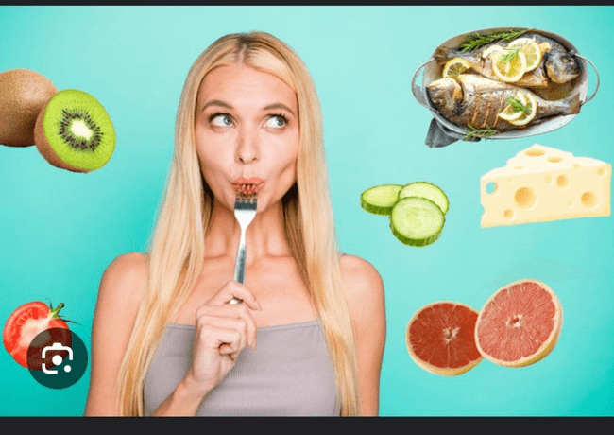
Paleo Parhezi
• Qadimgi ovqatlanish uslubi
• Go‘sht, sabzavot, mevalar va tabiiy yog‘lar
• Qayta ishlangan mahsulotlar yo‘q

Slide 7
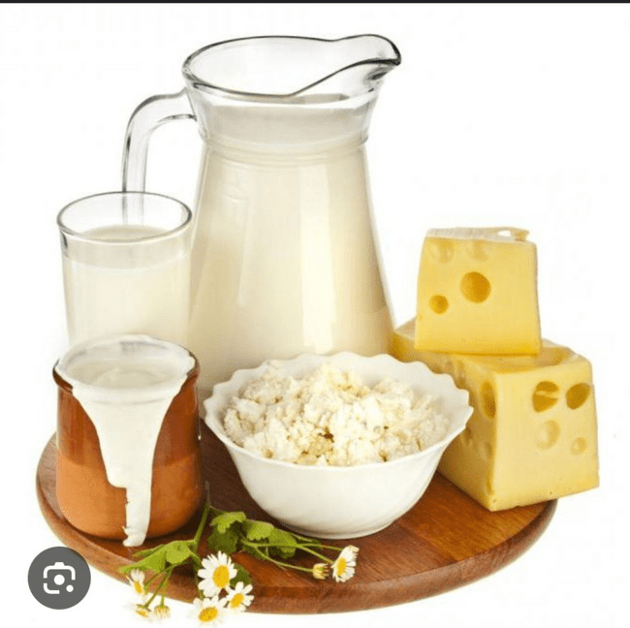
Vegetarian va Vegan Parhezlari
• Vegetarian: go‘sht yo‘q, lekin sut va tuxum bor
• Vegan: faqat o‘simlik mahsulotlari
• Sog‘liq va ekologiya uchun foydali

Slide 8
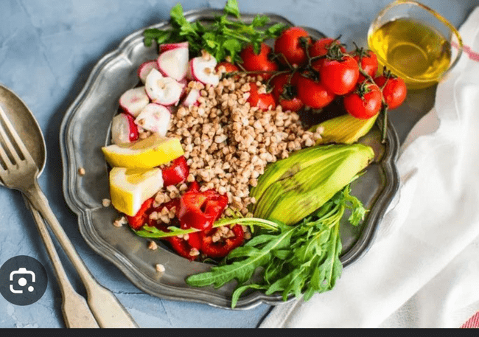
DASH Parhezi
• Yurak kasalliklari oldini olish uchun
• Tuz, yog‘ va qizil go‘sht kamaytirilgan
• Ko‘proq sabzavot va to‘liq don mahsulotlari

Slide 9
O‘rta Yer Dengizi Parhezi
• Meva, sabzavot, baliq, zaytun yog‘i asosida
• Yurak salomatligi uchun foydali
• Qizil go‘sht kam iste’mol qilinadi

Slide 10
Atkins Parhezi
• Kam uglevodli, yuqori proteinli parhez
• Bir necha bosqichda vazn tashlash
• Go‘sht, tuxum va yog‘li mahsulotlar ko‘proq iste’mol qilinadi

Slide 11
Dukan Parhezi
• To‘rtta bosqichdan iborat
• Proteinga boy mahsulotlar
• Vaqt o‘tishi bilan boshqa mahsulotlar qo‘shiladi

Slide 12
Zamonaviy Parhezlarning Foydalari va Zararli Jihatlari
• To‘g‘ri tanlansa sog‘liq uchun foydali
• Ba’zilari organizmga zarar yetkazishi mumkin
• Mutaxassis maslahatini olish muhim

Slide 13
Parhez Tanlashda Nimalarga E’tibor Berish Kerak?
• Shaxsiy sog‘liq holati
• Parhezning uzoq muddatli ta’siri
• Har bir inson uchun mos parhez farq qiladi

Slide 14
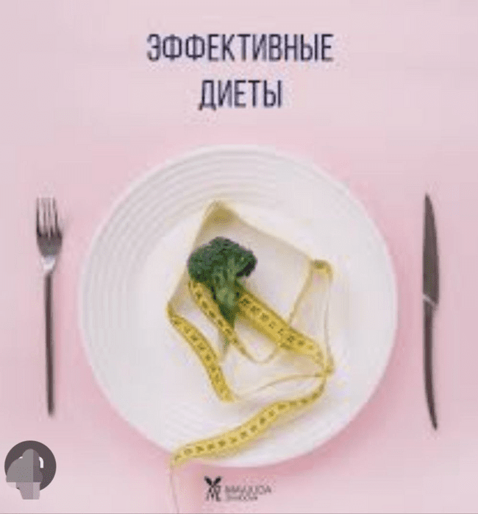
Xulosa va Tavsiyalar
• Har bir parhezning o‘ziga xos jihatlari bor
• Eng muhimi – sog‘lom va balansli ovqatlanish
• Mutaxassislar bilan maslahatlashish lozim

Slide 15
Foydalanilgan Adabiyotlar
1. Mayo Clinic – Healthy Diets
2. Harvard Medical School – Nutrition Guide
3. World Health Organization (WHO) – Balanced Diet Recommendations
4. PubMed – Scientific Research on Diets

